Slide 1
Teknologiakehitys työelämässä - ohjelma
9.30 Avaus
9.45 Sessio I: Ennakkoluuloja rikkomaan – vastauksia tulevaisuuden haasteisiin
Työpaja: Ajatuksia, keskustelua, yhteenvetoa käsitellyistä aiheista
12. 30 Lounas (noin)
13.15 Sessio II: Paneelikeskustelut vetäjänä Marianne Heikkilä 14.45 Loppusanat

Slide 2
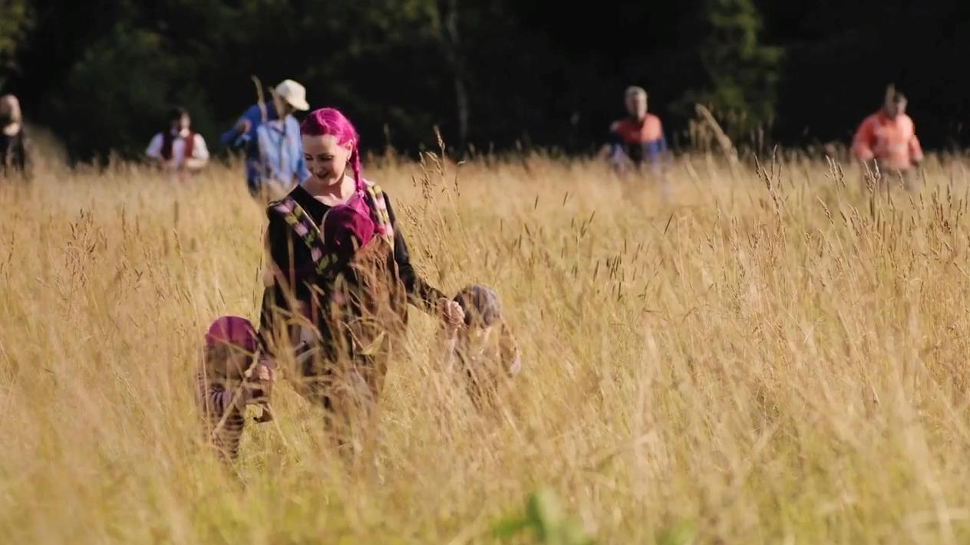
#digiarkeen
Teknologiakehitys työelämässä
-seminaari 26.10.2017

Slide 3
Digi arkeen -neuvottelukunta: ”yhteiskunnan korvat”
Yhteistyö- ja vuoropuhelukanava kansalaisjärjestöjen, tutkijoiden ja valtiovarainministeriön välillä
Keskustelualusta digisyrjäytymisen estämiseksi
Kunta- ja uudistusministeri Anu Vehviläisen asettama
Toimintakausi 8.3.2017–28.2.2019.

Slide 4
Laaja kolmannen sektorin osallisuus
21 järjestöä ja viisi tutkijaa, kolme ministeriötä (VM, OM, STM)
Puheenjohtaja Marianne Heikkilä
Kokoontuu 4 krt/vuosi, lisäksi ns. aamukahvitapaamisia
Järjestää seminaareja
Neuvottelukunnan jäsenten taustaorganisaatiot: Marttaliitto I Apuomena I Enter I HelsinkiMissio I Invalidiliitto I Kehitysvammaliitto Kuluttajaliitto I Kynnys I Moniheli I Näkövammaisten liitto I SAMS I Allianssi Suomen Setlementtiliitto I Suomen kirjastoseura I TIEKE I Valli I Työterveyslaitos Vanhustyön keskusliitto I Tampereen yliopisto I Lapin yliopisto I Turun yliopisto Jyväskylän yliopisto

Slide 5
Avaussanat Tuomas Vanhanen, kunta- ja uudistusministeri Anu Vehviläisen erityisavustaja

Slide 6
Ennakkoluuloja rikkomaan – vastauksia tulevaisuuden haasteisiin

Slide 7
Tietoähky ja uudistuvan teknologian hallinta Kimmo Rousku, erityisasiantuntija, VAHTI-pääsihteeri valtiovarainministeriö

Slide 8
Robotit vievät työni – Mitä sitten teen? Julia Jousilahti, tutkija, projektipäällikkö Demos Helsinki

Slide 9
Ohjelma jatkuu 10 min päästä

Slide 10
Sukupolvien digitaalinen kuilu? Totta vai tarua? Terhi-Anna Wilska, professori Jyväskylän yliopisto

Slide 11
Suomi pärjää vain osaamisella Kalle Nieminen, asiantuntija Sitra

Slide 12
Työpaja

Slide 13
Ryhmät
Ryhmät 1 & 2
Datatehokkuus
Ryhmät 3 & 4
Robotit vievät työni
Ryhmät 5 & 6
Digitaidot
Ryhmät 7 & 8
Suomi pärjää vain osaamisella

Slide 14
Aika esittäytyä

Slide 15
Keskustelun aiheet
Millaisia uhkia hallitsematon datan kasvu aiheuttaa työelämässä?
Datatehokkuus – ryhmät 1 & 2
Miten robotiikkaa hyödynnetään tai tulisi hyödyntää työpaikallasi?
Työnmurros – ryhmät 3 & 4
Kenen vastuulla on pitää työntekijöiden digiosaaminen riittävällä tasolla?
Mihin koulutuksessa tulee panostaa, jotta pärjäämme teknologiamuutoksa?
Digitaidot – ryhmät 5 & 6
Suomi pärjää vain osaamisella – ryhmät 7 & 8

Slide 16
Keskusteluaiheet
Datatehokkuus – ryhmät 1 & 2
Miten datatehokkuutta voidaan edistää organisaation tasolla?
Miten digitalisaatio muuttaa
työtä alallasi?
Työnmurros – ryhmät 3 & 4
Miten huomioidaan haavoittuvien ryhmien riittävä digiosaaminen?
Mikä on meidän seuraava metsä- tai teknologiateollisuus?
Digitaidot – ryhmät 5 & 6
Suomi pärjää vain osaamisella – ryhmät 7 & 8

Slide 17
Lounastauko, ohjelma jatkuu klo 13.15

Slide 18
Paneeli: Teknologiakehityksen tuomat mahdollisuudet (työ)elämässä Työntekijöiden digiosaamisen turvaaminen
Notes:
Alkuun juonto: yhteisestä tehtävästämme, plus toive runsaista twitter- tai yleisökysymyksistä paneeliin
13.15-14.45 Sessio II: Paneelikeskustelut, vetäjänä Marianne Heikkilä - Teknologiakehityksen tuomat mahdollisuudet (työ)elämässä - Työntekijöiden digiosaamisen turvaaminen Panelisteina: Tarmo Toikkanen, Chief Science Officer, Lifelearn Platform Katri Tanni, ajatuspajan johtaja, Tieke Petri Ilmonen, kehittämispäällikkö, Kehitysvammaliitto Eveliina Saari, vanhempi tutkija, Työterveyslaitos Marja-Anitta Pehkonen, toiminnanjohtaja, rehtori, Opintokeskus Sivis Lea Stenberg, erityisasiantuntija, Ikäteknologiakeskus Katri Korolainen, viestintäpäällikkö, Nuori Kirkko Henna Pursiainen, puheenjohtaja, Akavan opiskelijat

Slide 19
Loppusanat Marianne Heikkilä Puheenjohtaja Digi arkeen -neuvottelukunta
Notes:
14.45-15.00 Loppusanat
Marianne Heikkilä, Puheenjohtaja Digi arkeen -neuvottelukunta
yhteinen tehtävä : Mitä viet täältä tänään keskusteltavaksi työpaikallasi? Sen voi kirjoittaa lapulle ja twiitata tauolla!

Slide 20
Tehtävät ja tavoite
Käsittelee meneillään olevia uudistuksia. Voi myös itse nostaa esiin tärkeäksi katsomiaan asioita.
Kokoaa ja tuo hallituksen tietoon sellaisia näkökohtia, jotka on huomioitava, kun digitaalisia palveluja kehitetään kaikkien käyttöön.
Tunnistaa, arvioi ja viestii tarpeista, joita digitaalisten palveluiden suunnittelussa ja toteutuksessa tulee ottaa huomioon.
Keskeisimmät asiat neuvottelukunnan työssä
Yhdenvertaisuus palveluiden käytössä
Kansalaisten digiosaamisen turvaaminen
Asiakkaan kokema ja saama hyvä palvelu Jäsenten näkemys

Slide 21
Avoin viestintä ja toiminta edistävät vuoropuhelua
Muistiot, taustatieto ja palaute (vm.fi)
Videot (YouTube > VM > #digiarkeen)
Keskustelualusta (Suomidigi.fi > Kehittäjäfoorumi)
Blogi (Suomidigi.fi > Digi arkeen)
Sosiaalisessa mediassa: #digiarkeen

Slide 22
Kiitos!
#digikaikille

